Slide 1
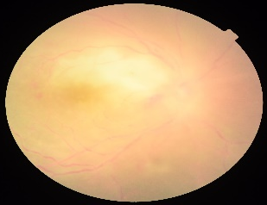
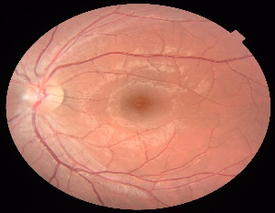
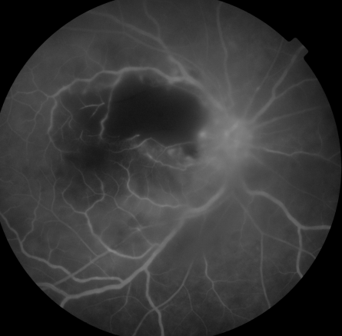
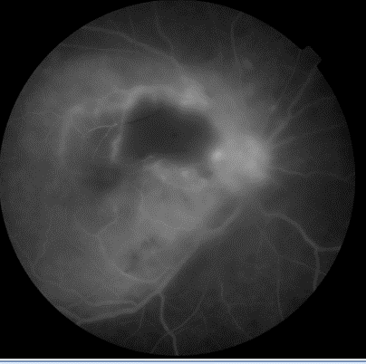
Neurorretinite por Toxoplasmose- Doença de Jensen
Autora: Thamires Iési de Lima; Co-autores:Ana Paula Farias Lima, Bernardo Lannes, Diego Freitas, Adilson Vilas Boas Junior, Mikaelle Rodrigues Rego
Hospital Santo Amaro- Guarujá
A Toxoplasmose ocular é a principal causa de retinocoroidite em humanos, pode ser congênita ou adquirida. Os sintomas incluem visão turva, fotofobia, hiperemia e lacrimejamento. O diagnóstico pode ser feito pela fundoscopia com lesão patognomônica e sorologia.
INTRODUÇÃO
MÉTODOS
IMAGENS
Relato de caso de Neurorretinite por Toxoplasmose- Doença de Jensen.
1
2
RESULTADOS
Paciente masculino, 20 anos, com queixa de baixa acuidade visual súbita associada a cefaleia, lacrimejamento, moscas volantes e flashes há 15 dias. Ao exame físico com AVSC de PL em OD e 20/20 em OE. Biomicroscopia de OD com córnea integra, transparente, RCA 3+/4, PKS finos e granulomatosos. Fundoscopia OD (figura 1) com presença de edema de papila, retina aplicada com lesão peripapilar acometendo feixe papilomacular, DR seroso e vasculite e OE sem alterações (figura 2). Sorologia para toxoplasmose IGG 35.90 e IGM 0.12. Demais sorologias sem alterações. AFG (figuras 3 e 4) com área de hipofluorescência sugestiva de ma perfusão, com ciliorretiniana patente, extravazamento de contraste no disco óptico. Paciente com tratamento instituído, em acompanhamento com a equipe da retina.
3
4
CONCLUSÕES
A toxoplasmose é uma das principais causas de retinocoroidite. O diagnóstico precoce é fundamental para que tratamento se inicie rapidamente, assim com melhor prognóstico visual. É de suma importância a prevenção dos fatores causais e o acesso rápido ao diagnóstico para evitar casos graves.
PALAVRAS CHAVE
Toxoplasmose,retinocoroidite,vasculite.
BIBLIOGRAFIA
FAWZI, Amani et al. Retina and Vitreous: Basic and Clinical Science Course. 12. ed. San Francisco, CA: American Academy of Ophthalmology, Ano 2022-2023. 249-281 p.

